Slide 1
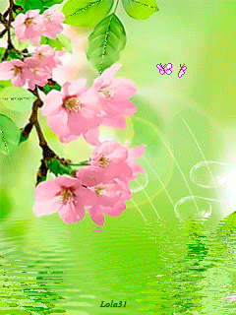
WIOSNA

Slide 2
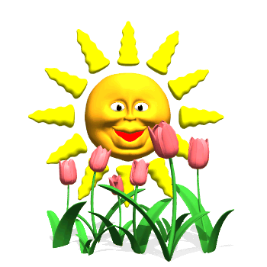
KIEDY ZACZYNA SIĘ WIOSNA?
Pierwszy dzień wiosny obchodzony jest zawsze 21 marca.
W tym roku będzie to niedziela. Wiosna trwa do 21 czerwca. Potem nadchodzi kolejna pora roku - lato.

Slide 3
WIOSENNE MIESIĄCE TO:
Marzec
Kwiecień
Maj

Slide 4

PO CZYM POZNAJEMY,
ŻE NADCHODZI WIOSNA?

Slide 5
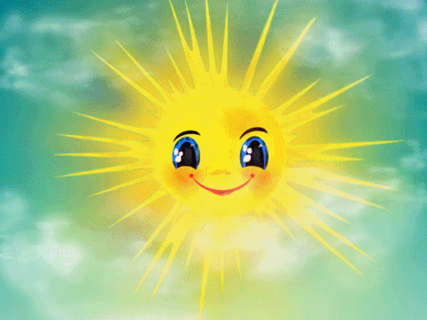
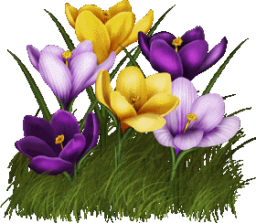
OTO PODSTAWOWE OZNAKI WIOSNY:
Dzień staje się dłuższy
Pojawiają się pierwsze wiosenne kwiaty

Slide 6
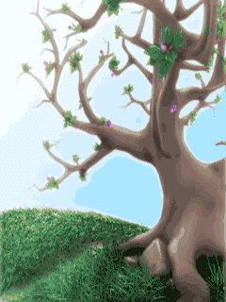
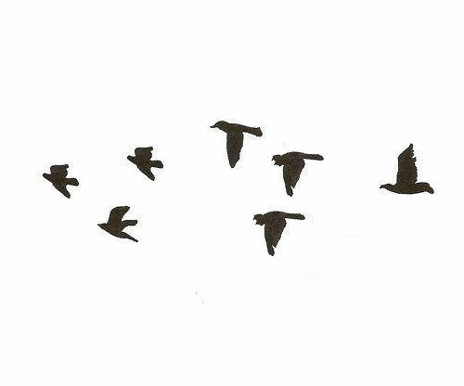
Kwitną pierwsze krzewy i drzewa
Przylatują pierwsze wiosenne ptaki, które odleciały od nas na zimę do ciepłych krajów

Slide 7
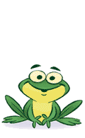
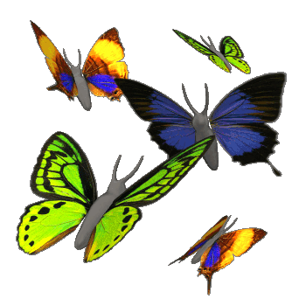
Ze snu budzi się żaba trawna oraz inne zwierzęta, które zapadły w sen zimowy
Pojawiają się pierwsze owady (biedronki, motyle)

Slide 8
Wiosna jest jedną z czterech pór roku. Następuje po zimie. Wtedy świat budzi się po zimowej drzemce, topnieje śnieg, ptaki zaczynają wesoło śpiewać, wróciły już z ciepłych krajów i budują gniazda, a zwierzęta wychodzą ze swoich zimowych norek. Słońce zaczyna mocniej przygrzewać, na dworze robi się cieplej. Codziennie widać jak trawa się zieleni, a na drzewach rozwijają się liście i kwiaty. Świat staje się piękny i kolorowy, przypomina zaczarowaną krainę.
Zdejmujemy grube, zimowe kurtki i czapki i zakładamy wiosenne ubrania.

Slide 9
ZWYCZAJE ZWIĄZANE Z WIOSNĄ

Slide 10
Gdy mówimy o wiośnie, należy wspomnieć
o marzannie, która jest symbolem odchodzącej zimy. Tym zwyczajem marzannę chowamy na długi sen aż do następnej wiosny.
A czym jest marzanna i jak wygląda?
Wszędzie marzanna wygląda podobnie – jest kukłą ze słomy ubraną w niebiesko –szare ubrania lub lokalny strój ludowy. Najczęściej kukła nadziana jest na kij, dzięki czemu łatwiej ją trzymać w górze.

Slide 11
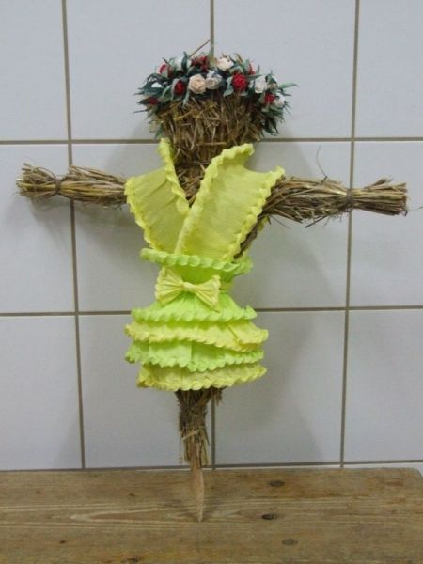
Przykładowa marzanna:

Slide 12
Kiedyś zwyczajem marzannę topiło się w pobliskich wodach.
Od dawna jednak nie kultywuje się tego zwyczaju, ponieważ wszyscy mali i duzi dbają o nasze środowisko.

Slide 13
GAIK – CO TO TAKIEGO?
Gaikiem nazywamy gałązkę lub małą choinkę ustrojoną we wstążki, świecidełka i kolorowe ozdoby papierowe.
Jednym ze sposobów na wypędzenie zimy jest spacer z udekorowanym gaikiem.

Slide 14
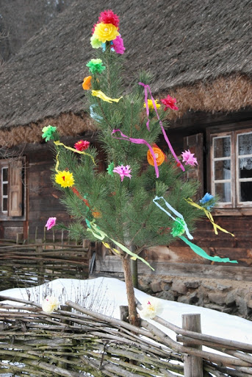
PRZYKŁADOWY GAIK:

Slide 15
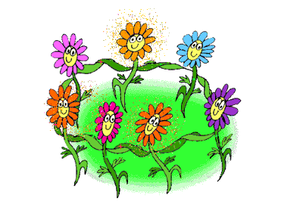
WIOSENNE KWIATY

Slide 16
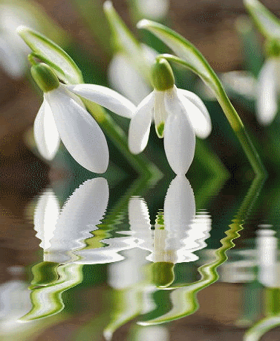
Przebiśniegi

Slide 17
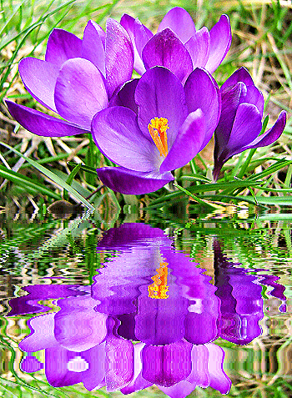
Krokusy

Slide 18
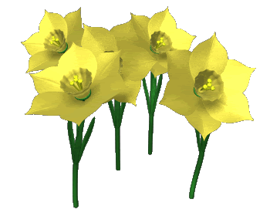
Żonkile

Slide 19
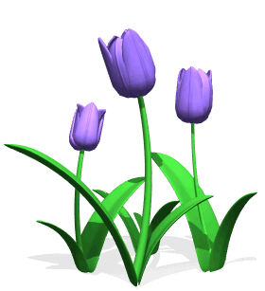
Tulipany

Slide 20
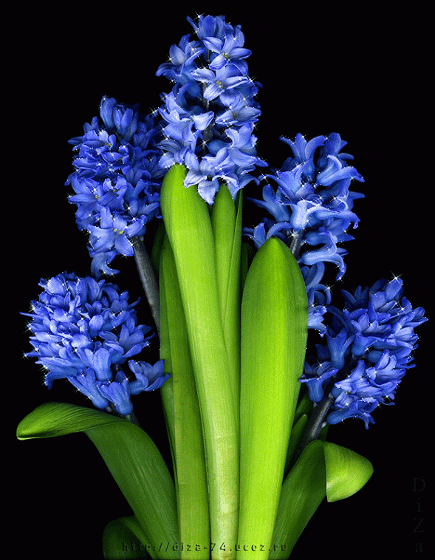
Hiacynty

Slide 21
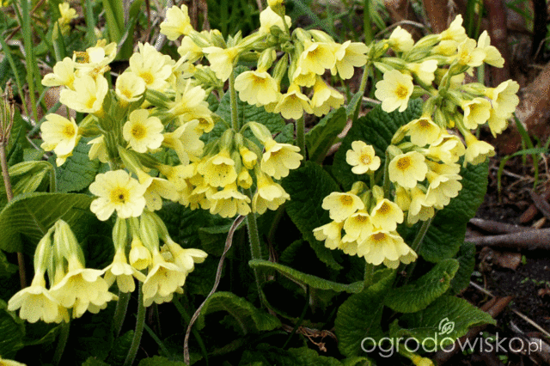
Pierwiosnki

Slide 22
WIOSENNE PTAKI

Slide 23
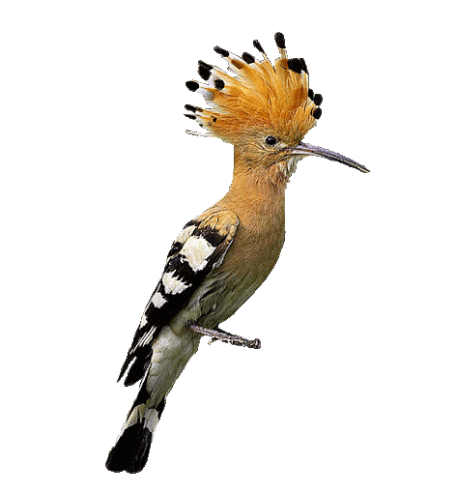

Dudek

Slide 24
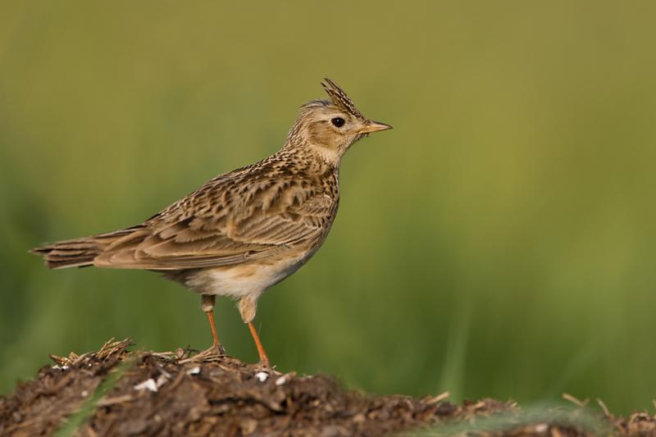
Skowronek

Slide 25
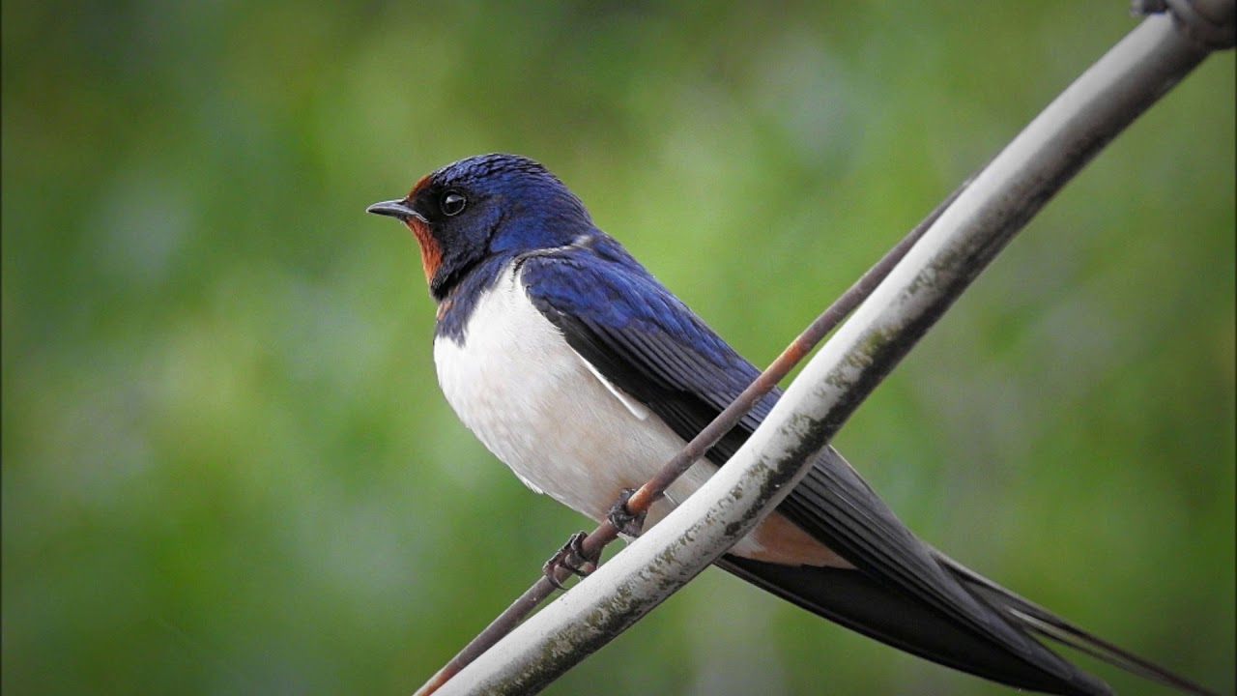
Jaskółka

Slide 26
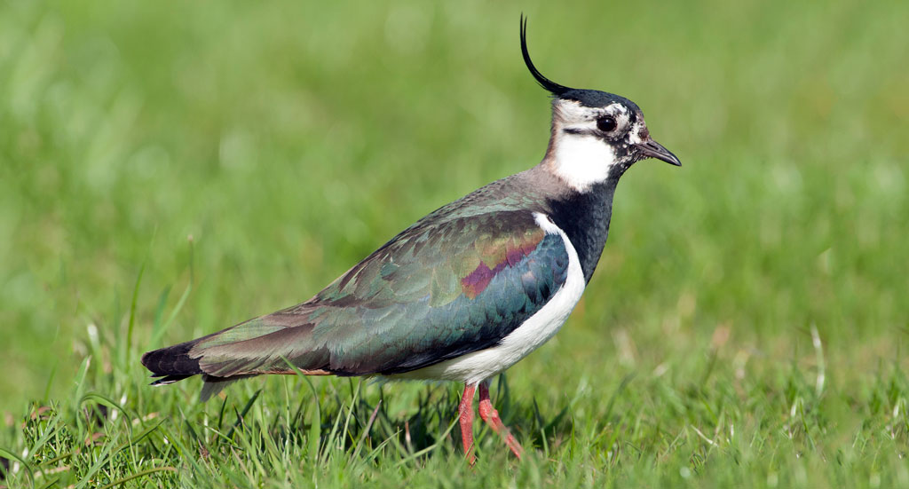
Czajka

Slide 27
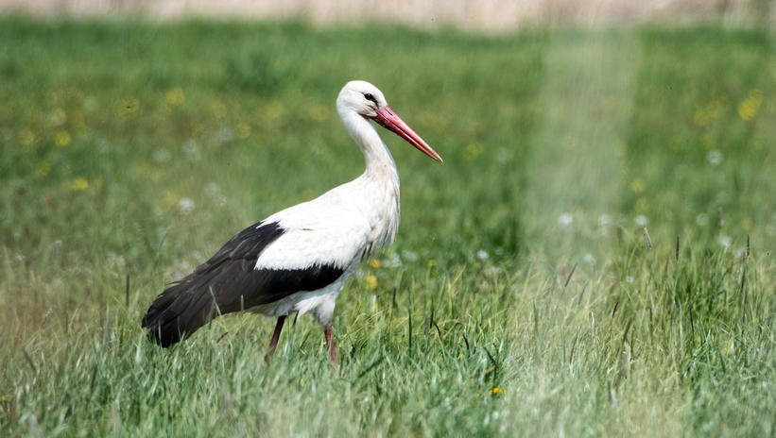
Bocian

Slide 28
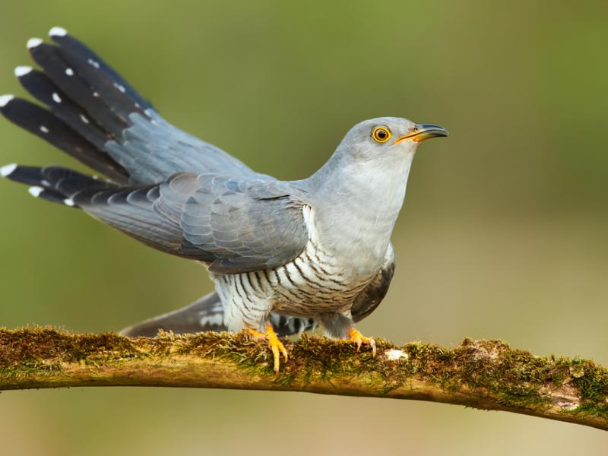
Kukułka

Slide 29
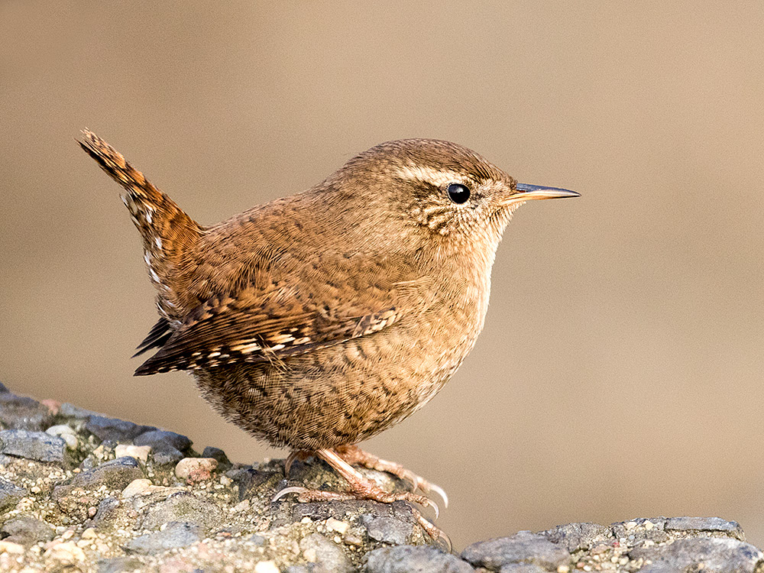
Strzyżyk

Slide 30
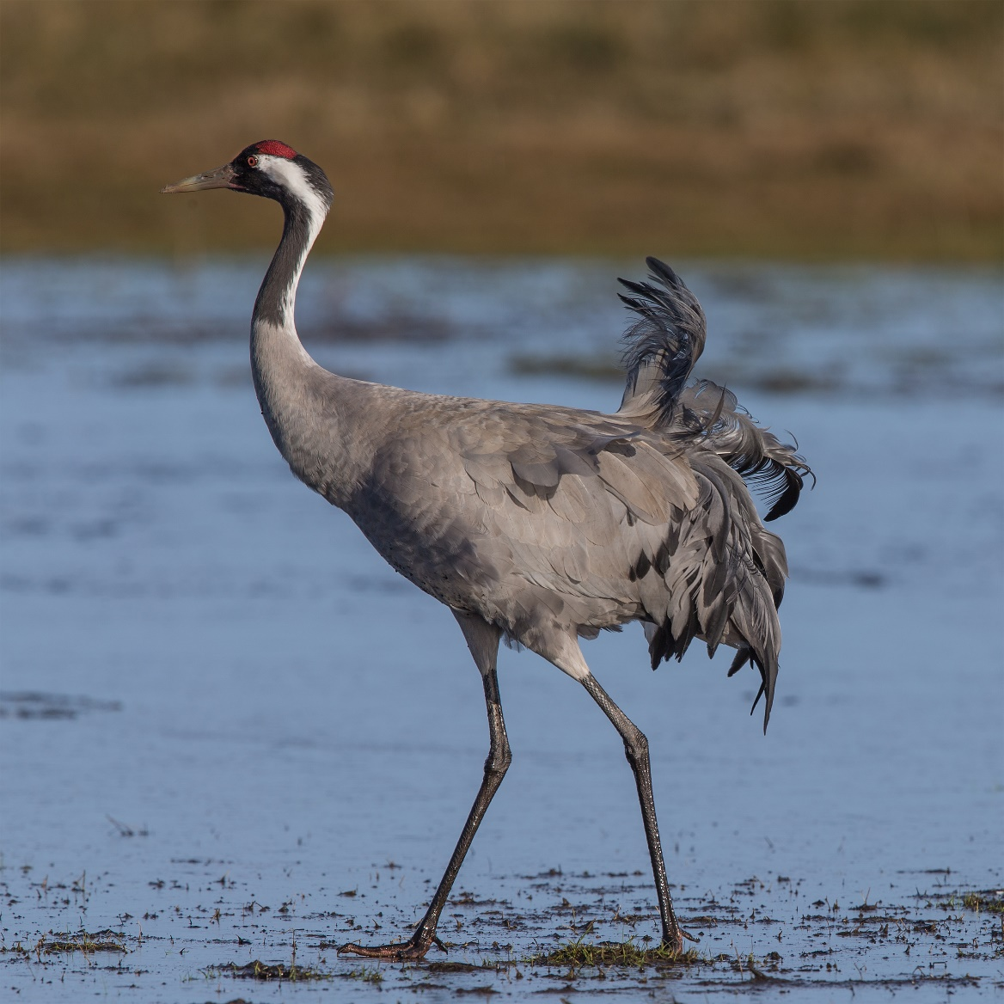
Żuraw

Slide 31
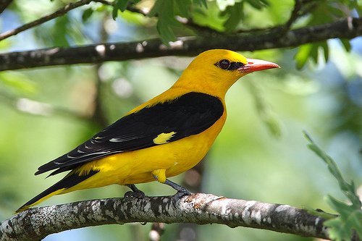
Wilga

Slide 32
Jaka pogoda występuje wiosną?

Slide 33
Często na niebie świeci słońce

Slide 34
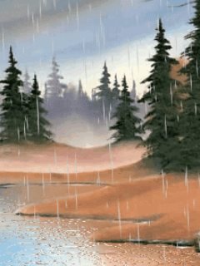
Zdarzają się opady deszczu

Slide 35
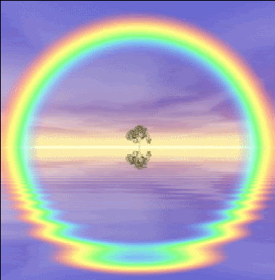
Kiedy na niebie świeci słońce i zaczyna kropić deszcz, to wtedy na niebie pojawia się tęcza. Jest to piękny, wielobarwny łuk.

Slide 36
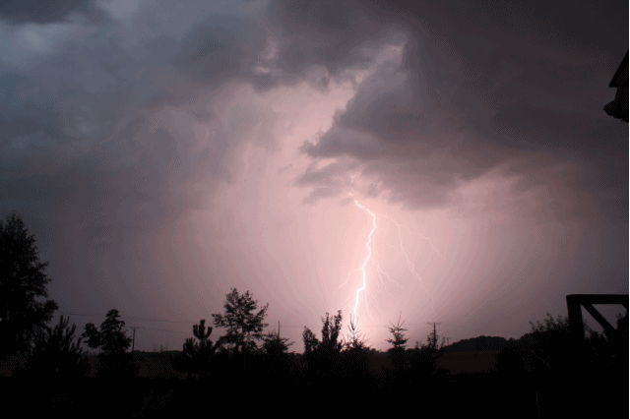
Zdarzają się burze

Slide 37
JAK WIOSNĄ MOŻNA SPĘDZAĆ CZAS
NA ŚWIEŻYM POWIETRZU?

Slide 38
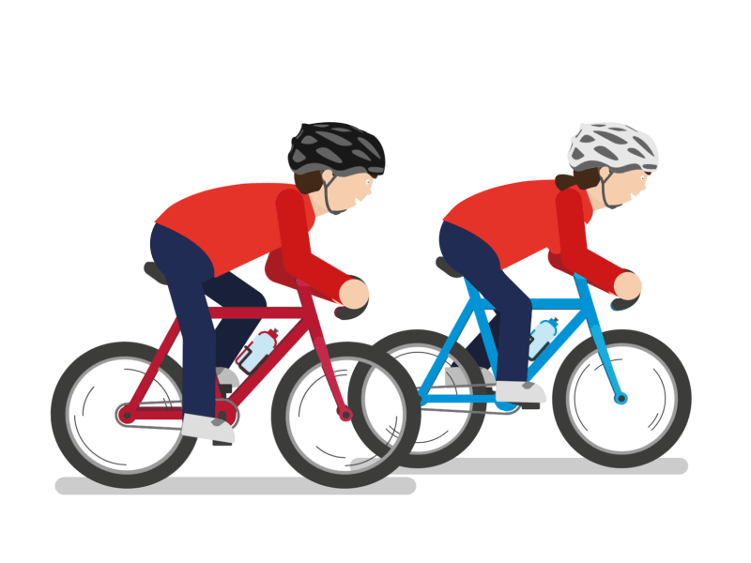
Można jeździć na rowerze

Slide 39
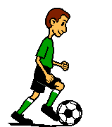
Można grać w piłkę

Slide 40

Można jeździć na rolkach

Slide 41
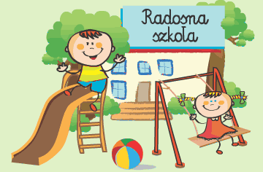
Dzieci mogą bawić się na placu zabaw

Slide 42
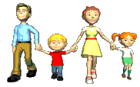
Można spacerować
np. po parku, po lesie

Slide 43
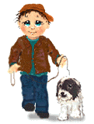
Można wyprowadzać psa na spacer

Slide 44
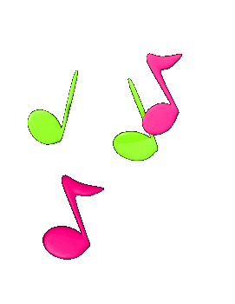
A teraz posłuchamy sobie krótkiej wiosennej piosenki, możecie do niej zatańczyć ☺
(Piosenka znajduje się na kolejnym slajdzie).

Slide 45
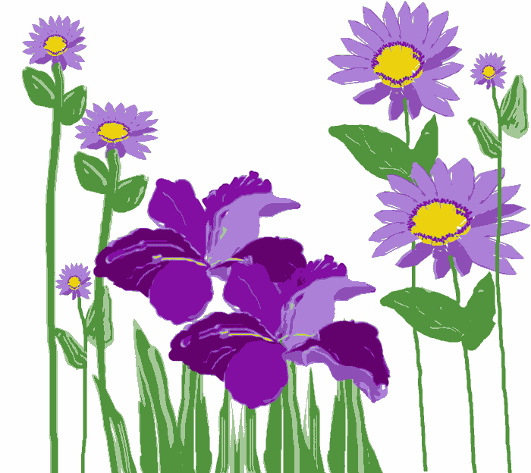

Slide 46

To już koniec prezentacji.
Dziękuję za uwagę ☺

